Slide 2
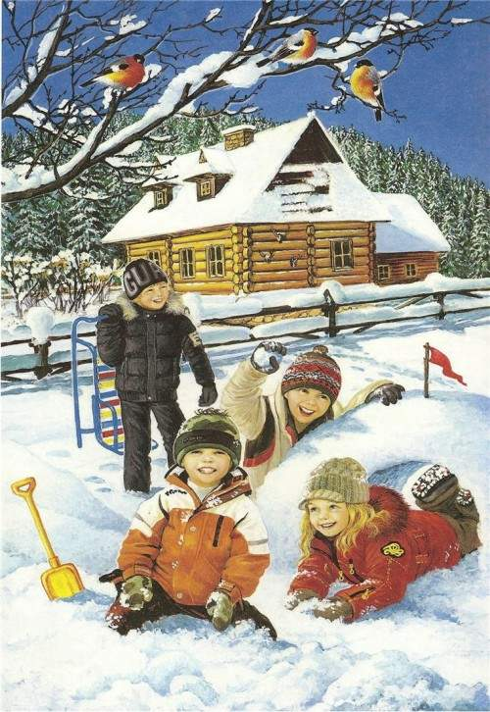
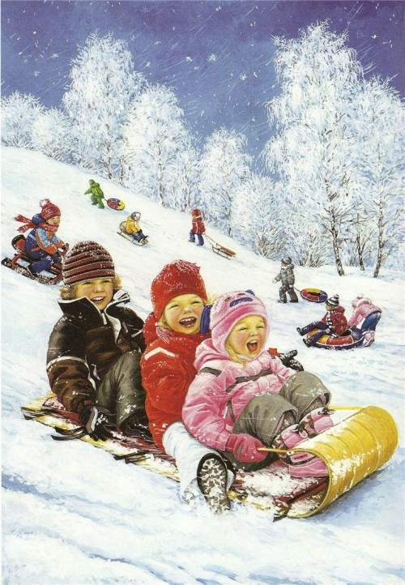
ЗИ́́МНИЕ ЗАБАВЫ

Slide 3
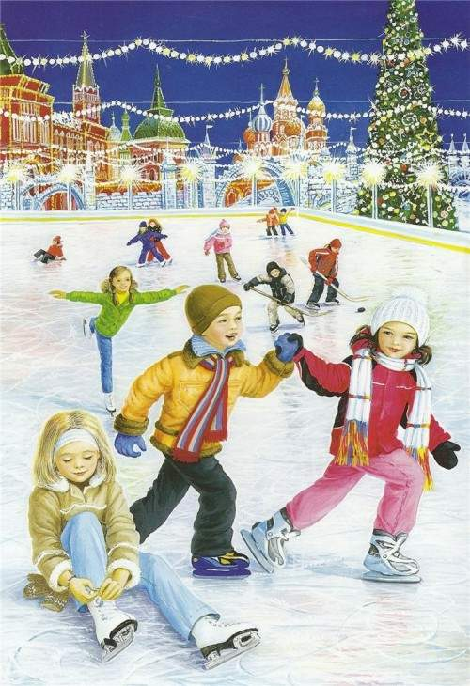
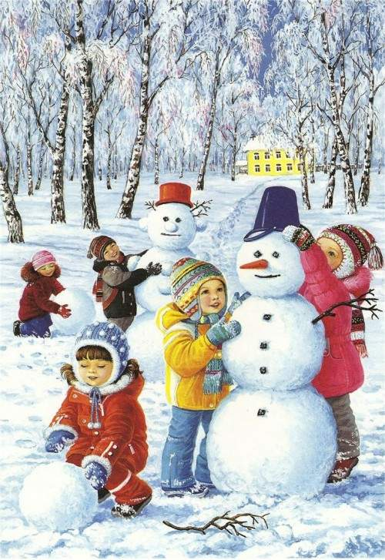
ЗИ́́МНИЕ ЗАБАВЫ

Slide 4
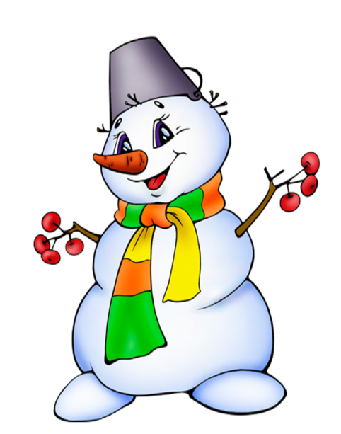
ПРА́ВИЛА БЕЗОПА́СНОГО ПОВЕДЕ́НИЯ ВО ВРЕМЯ ЗИ́МНИХ КАНИ́КУЛ И НОВОГО́ДНИХ ПРА́ЗДНИКОВ

Slide 5
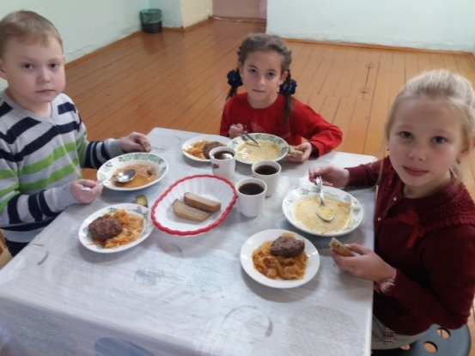
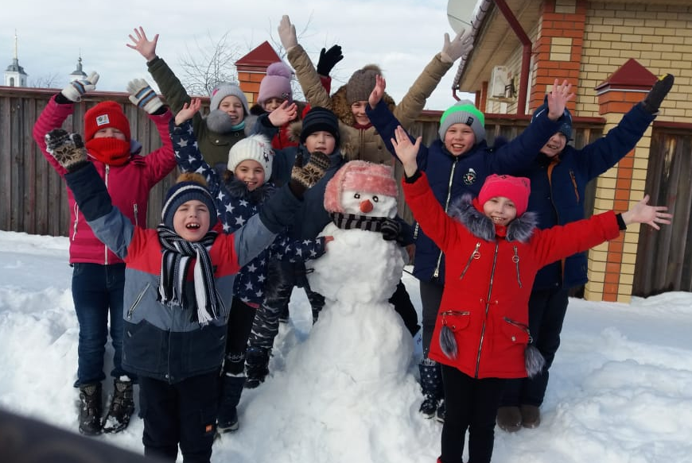
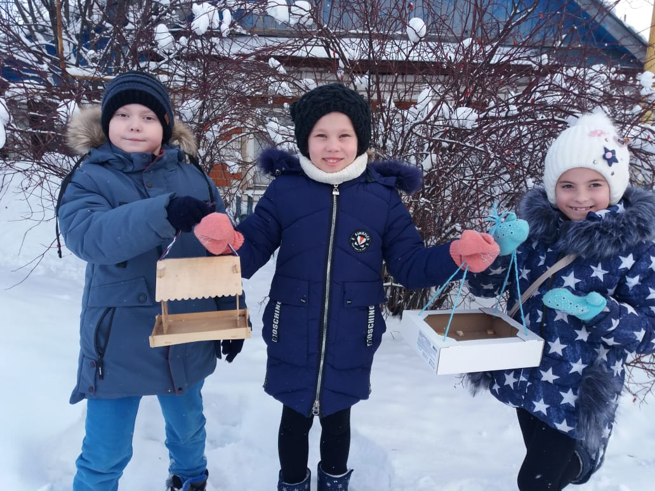
Советы Снеговика
Только после плотного завтрака или обеда можно выходить на улицу в сильный мороз.
В сильные морозы — нужно постоянно двигаться. Нельзя стоять на одном месте, тем более прислоняться или садиться на металлические предметы.
В сильные морозы — нужно тепло одеваться. Чтобы руки оставались теплыми, носите варежки, а не перчатки, обувайте теплую обувь, на голове должен быть тёплая шапка.

Slide 6
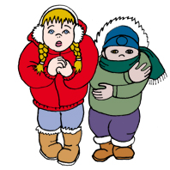
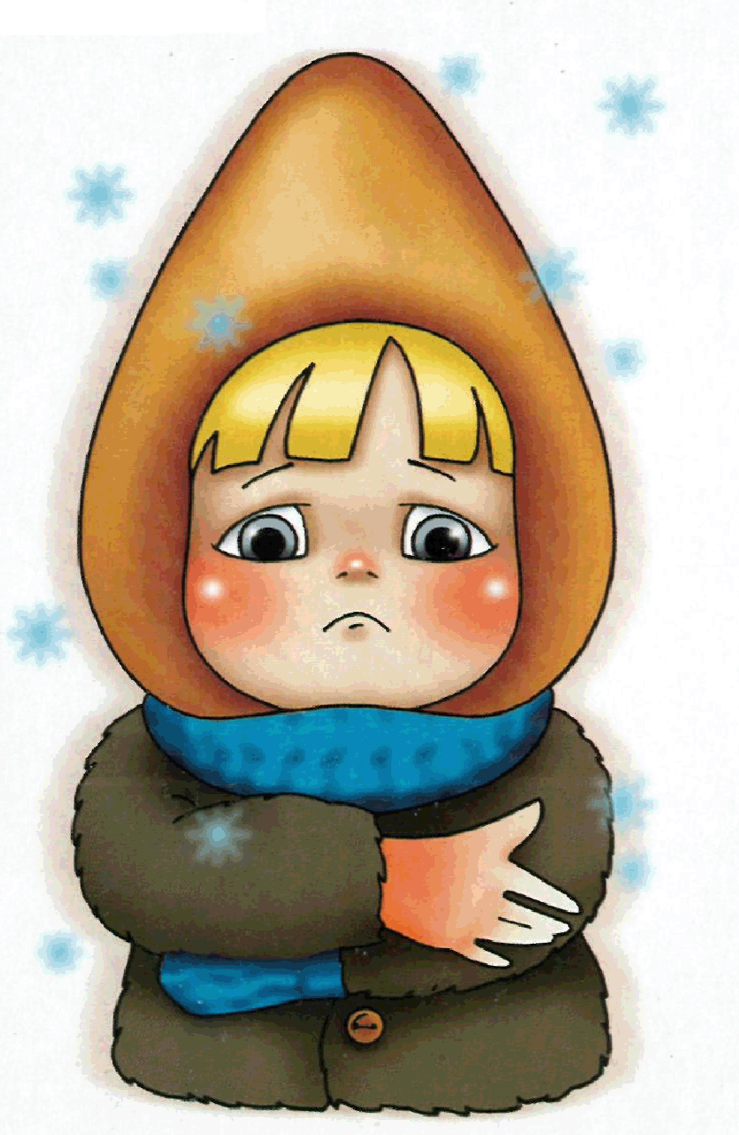
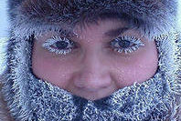
Переохлажде́ние и обмороже́ние
Пришла́ зима.
Треща́т моро́зы. И щи́плет уши,щёки, нос. Оде́нься лу́чше потепле́е, Чтоб о́чень си́льно не замёрз.
Первая помощь при переохлаждении
Доставить пострадавшего в помещение и постараться согреть..
Дать тёплое сладкое питьё или пищу с большим содержанием сахара.
При обморожении лица
Уши, щеки и нос можно согревать теплыми ладонями ,ни в коем случае не растирать!

Slide 7
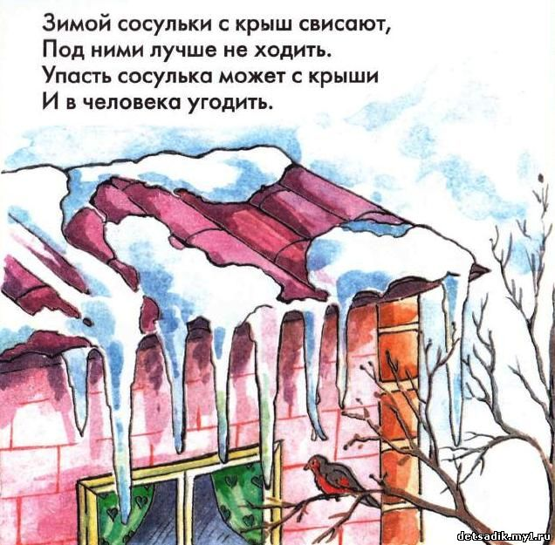
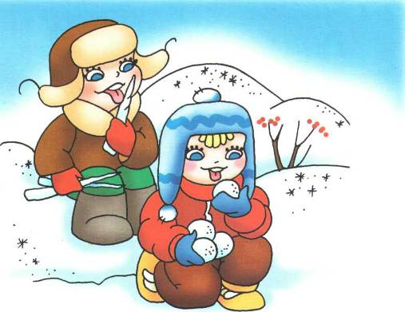
Береги́сь сосу́лек !
́
Нужно ходить посереди́не тротуара, подальше от крыш домов.
Ведь с крыши дома может упасть большая глыба снега вместе с сосульками.
Сосу́льки есть нельзя!

Slide 8
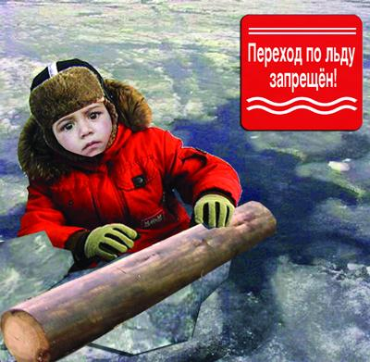
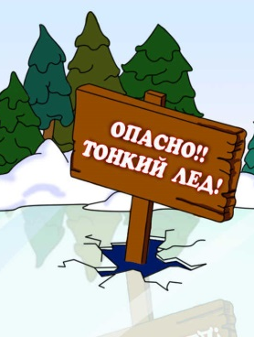
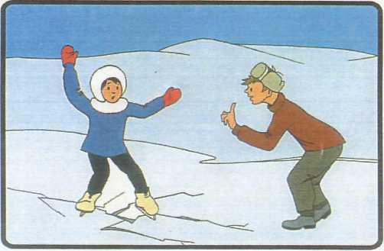
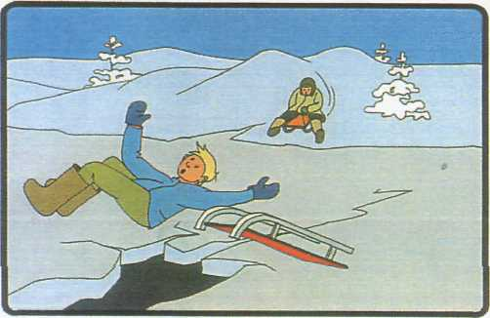
непро́чный и то́нкий лёд на реке.
Меры безопа́сности и пра́вила поведе́ния на льду
Нельзя ходить рядом с трещинами
На льду водоёмов под снегом могут быть
глубокие трещины и разломы.

Slide 9
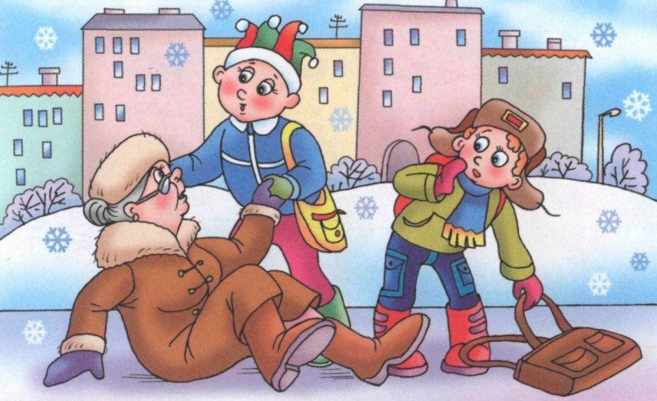
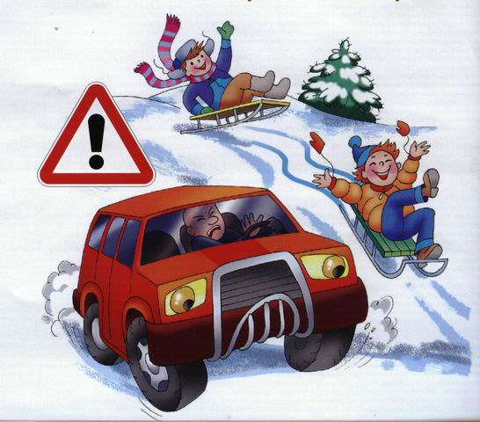
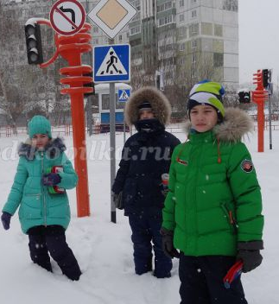
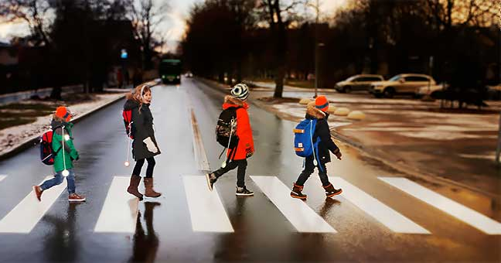
Безопа́сность на дороге.
Пра́вила поведе́ния на зи́мней доро́ге
Гололёд!
Переходить дорогу по пешеходному переходу (зебре),
Прежде чем переходить дорогу нужно посмотреть по сторонам и убедиться,
что нет машин.
Переходите дорогу только
на зелёный сигнал светофора.
Не играйте вблизи проезжей части
Не катайся на санках и лыжах вблизи дорог.

Slide 10
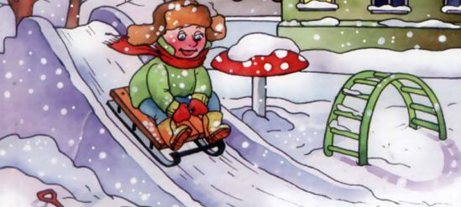
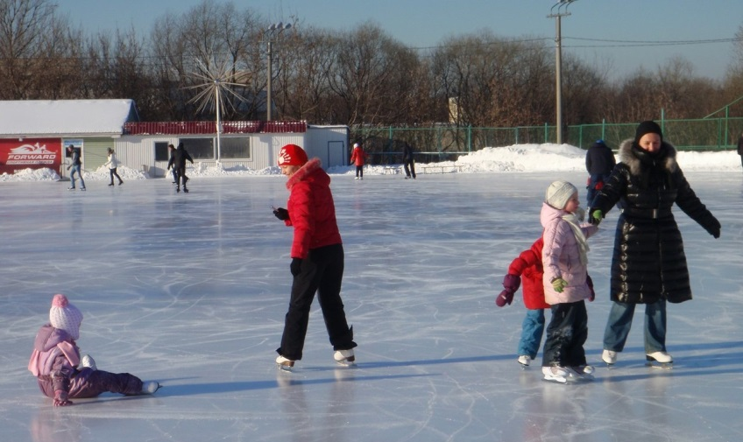
Пра́вила поведе́ния на го́рке и на катке́
На санках, а на лыжах и коньках кататься нужно только в специально отведенных местах.
Во время нахождения на катке ЗАПРЕЩАЕТСЯ
Бегать, прыгать, толкаться, баловаться, кататься на высокой скорости, играть в хоккей, совершать любые действия, которые мешают остальным посетителям
Выходить на лед с животными
Будьте внимательными и аккуратными катаясь на коньках!

Slide 11
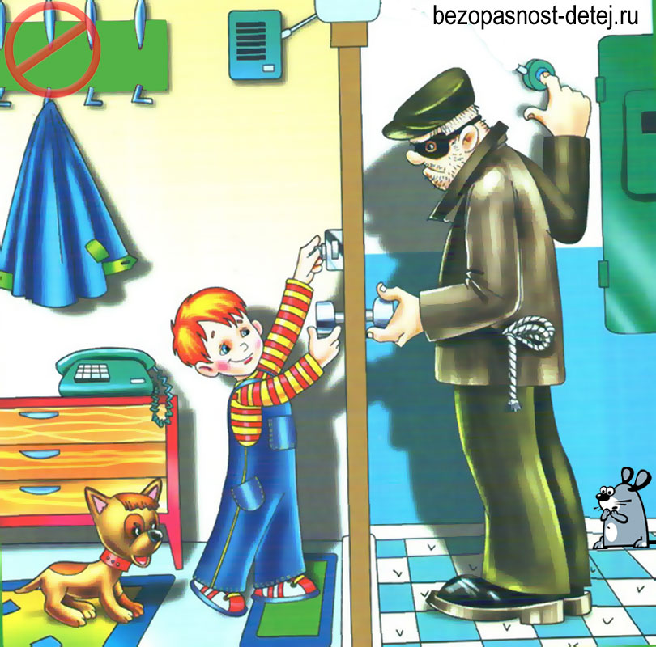
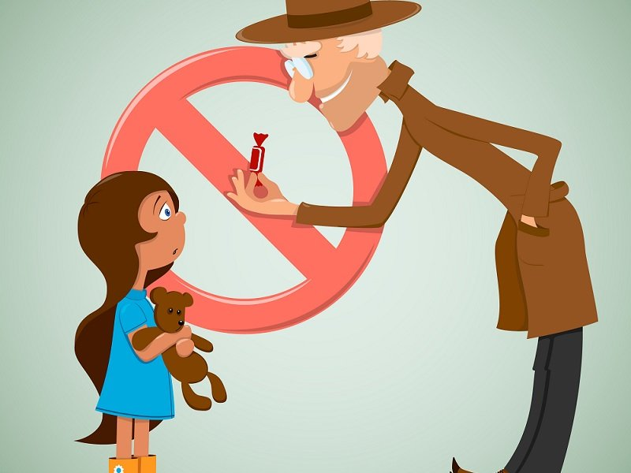
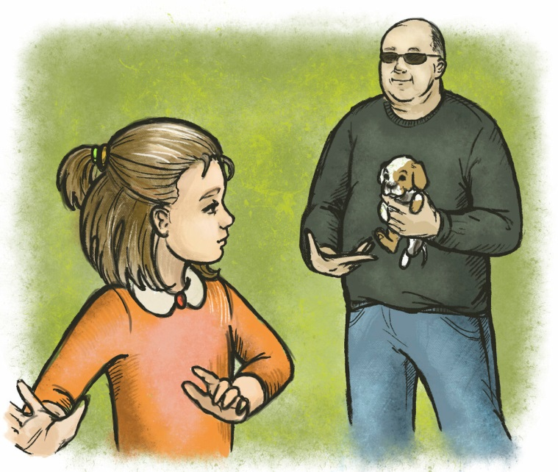
Встре́ча с незнако́мым челове́ком Если кто-то неизвестный Приглашает погостить, Вы ему ответьте честно: Мне к чужим нельзя ходить!

Slide 12
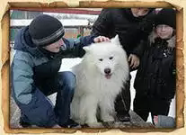
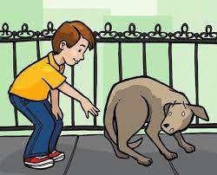
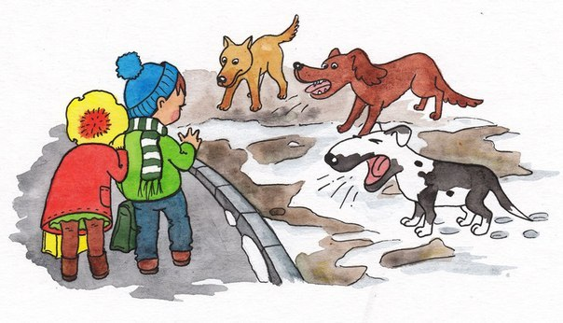
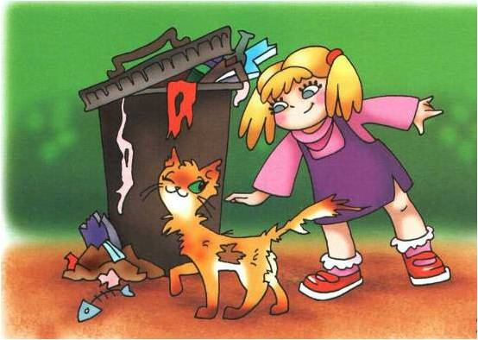
Животные на улице Нельзя́ подходи́ть, а тем более гла́дить и дразни́ть бездо́мных собак.
!

Slide 13
Не запускай салюты
Нельзя самостоятельно запускать салюты, фейерверки. Это должны делать взрослые.

Slide 14
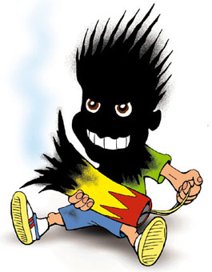
Правила пожа́рной безопа́сности во время нового́дних пра́здников
Не обкладывайте подставку ёлки ватой.
В помещении не разрешается зажигать бенгальские огни, применять хлопушки и восковые свечи.
Помните, открытый огонь всегда опасен!

Slide 15
Запо́мни
Тест «Готовы ли вы безопасно отдохнуть в зимние каникулы?»

Slide 16
Физкультминутка!

Slide 17
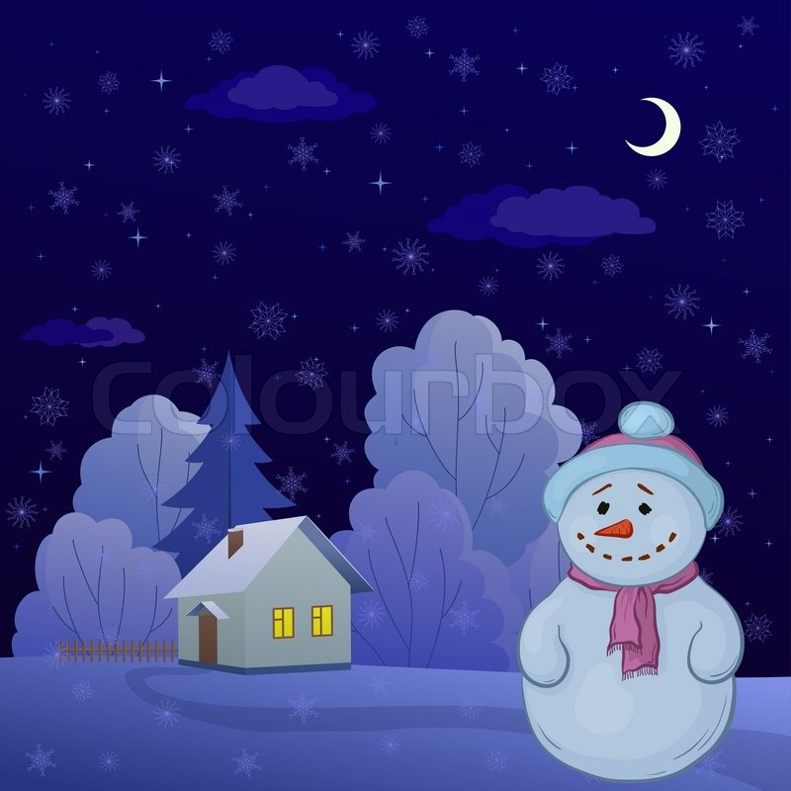
1. По вечерам мне можно гулять до:
А) 19 часов вечера
Б) 22 часов вечера
В) 20 часов вечера

Slide 18
2. На прогулку буду одеваться:
А) как подруга скажет
Б) по погоде
В) что в шкафу найду

Slide 19
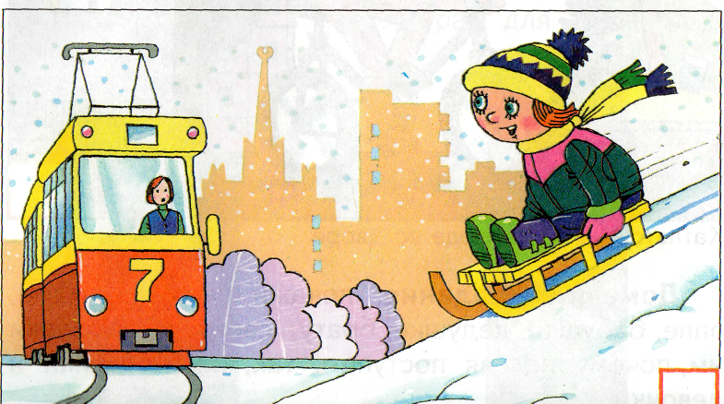
3. Буду кататься с горки:
А) которая заканчивается во дворе
Б) которая безопасная
В) которая выезжает на дорогу

Slide 20
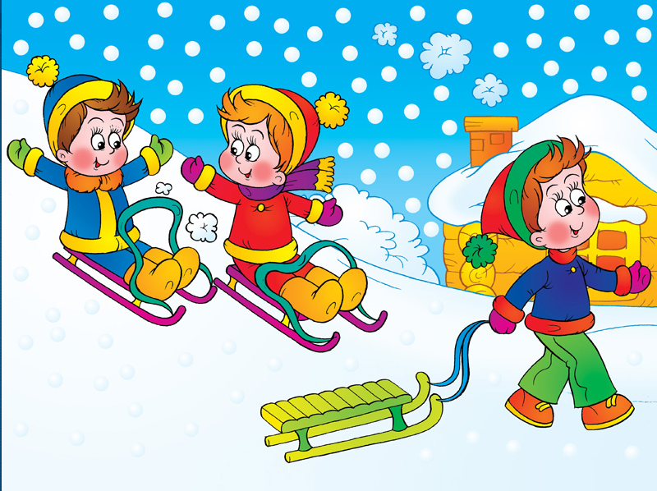
4. Скатившись с горки:
А) буду ждать, когда скатится мой друг
Б) отойду в сторону
В) пойду по горке навстречу другу

Slide 21
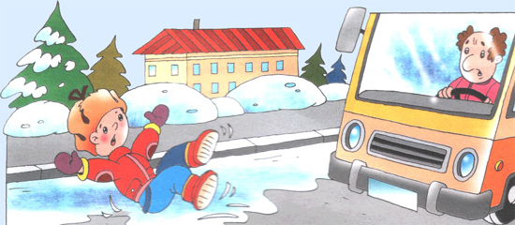
5. Дорогу буду:
А) перебегать бегом, чтобы не мешать машинам
Б) спокойным шагом переходить по пешеходному переходу
В) обходить подальше

Slide 22
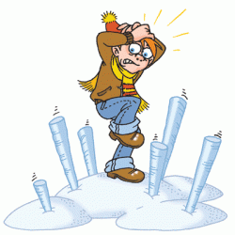
6. Если увижу дом, с крыши которого свисают сосульки или сползает пласт снега:
А) буду сбивать сосульки снежками
Б) обойду подальше
В) скажу жильцам, чтобы уезжали из этого дома

Slide 23
7. Когда приду с друзьями на каток, то чтобы было весело:
А) будем беситься и толкаться
Б) станем играть в безопасные игры
В) будем сбивать с ног других посетителей катка

Slide 24
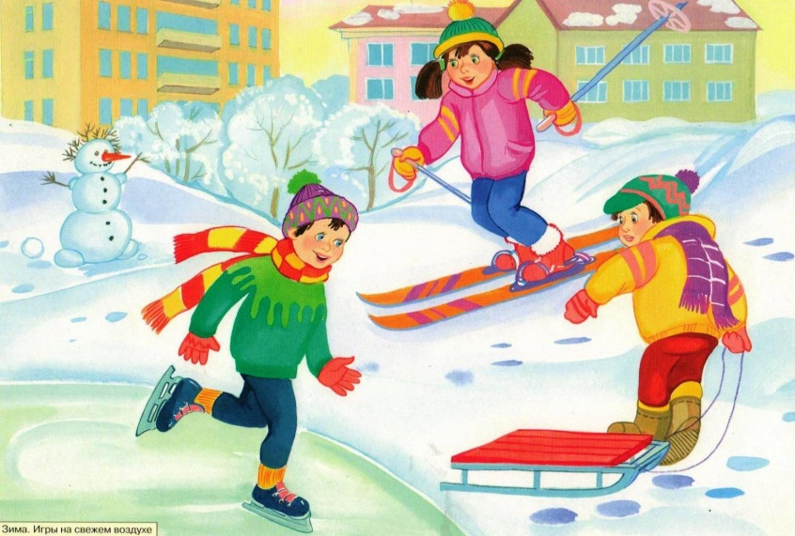
8. Моё любимое место прогулки:
А) пустыри, стройки, заброшенные здания
Б) во дворе, чтобы родители из окна видели
В) подальше от дома, где я ещё никогда не был, ведь там много неизведанного

Slide 25
9. Если на улице встречу бездомную собаку, то:
А) поглажу и поведу её к себе домой
Б) покормлю, но трогать не буду
В) буду играть с ней на улице, ведь ей одиноко и скучно

Slide 26
10. Я заметил, что незнакомый человек за мной следит
А) забегу в подъезд
Б) пойду в людное место
В) побегу от него и буду звать на помощь

Slide 27
11. Если я замечу, что мой друг обморозился, то:
А) буду сильно тереть его щёки варежкой
Б) отведу в теплое место
В) разотру его лицо снегом

Slide 28
12. Фейерверки, бенгальские огни и салюты:
А) буду запускать один, чтобы не заругали
Б) буду смотреть, как запускают мои родители на безопасном расстоянии
В) спрячемся с друзьями за дом и запустим, чтобы никто не видел

Slide 29
13. Если в доме случится пожар:
А) я спрячусь в дальнюю комнату
Б) сообщу взрослым и позвоню 01
В) буду тушить сам

Slide 30
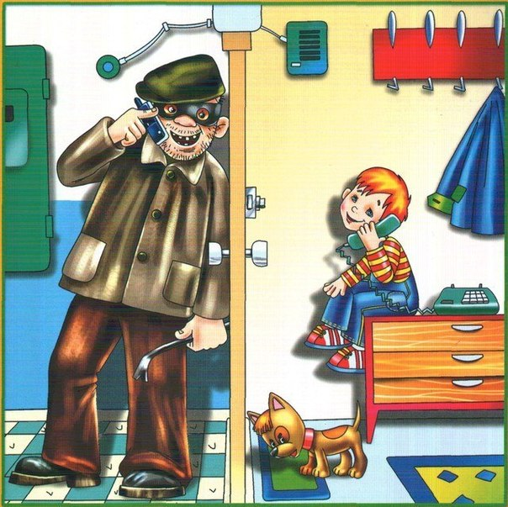
14. Открыва́ть дверь надо:
А) всем, кто звони́т, невежливо не открывать, если кто-то пришёл
Б) только знакомым
В) тем, кто правильно назовёт моё имя

Slide 31
15. Попо́льзовавшись ко́люще-ре́жущими предме́тами, я:
А) оставлю, где резал
Б) положу на место
В) спрячу под покрывало, чтобы никто не порезался

Slide 32
МОЛОДЦЫ,
ВЫ СПРА́ВИЛИСЬ!)

